Slide 1

Vet & Pet Center
CAPSTONE
Camilo Canales
Alain Echeverria
Benjamin Villanueva
Maipú, 26 Noviembre 2024
Docente : Fabián Alejandro

Slide 2
Índice
Portada
Índice
Introducción
Problemática
Testimonios del Stakeholder
Solución Propuesta
Metodología de Trabajo
Roles y Responsabilidades
Objetivo General
Objetivos Específicos
Diagrama de Implementación Técnica
Topología del Sistema
Planificación de Sprints
Control y Seguimiento de Avances del Proyecto
Demostración del Proyecto

Slide 3
Introducción
Vet & Pet Center busca abordar la dificultad que enfrentan los dueños de mascotas para encontrar servicios y productos confiables, una problemática que afecta directamente el bienestar animal. Como estudiantes de Ingeniería en Informática, hemos transformado esta necesidad en una oportunidad para desarrollar una solución digital integral que simplifique y mejore la experiencia del usuario, integrando cuidados veterinarios y productos para mascotas de manera eficiente, segura e innovadora.

Slide 4
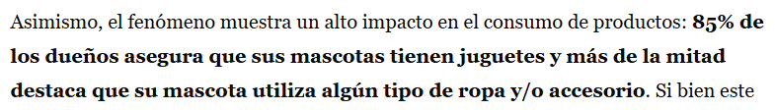
Problemática
En Chile, un 70% de los hogares tiene al menos una mascota, con un promedio de dos animales por hogar. Esto nos indica una alta alza de mascotas en los hogares chilenos, subrayando la necesidad de servicios que atienden este segmento.
Problemática:
Falta de plataformas integrales para centralizar servicios veterinarios y Venta de Productos.
Dificultades para encontrar servicios confiables.
Solución:
Una plataforma que ofrece citas veterinarias presenciales, online y a domicilio.
Marketplace de productos especializados.
Fuente

Slide 5
Testimonios
La experiencia de Agustín Escobar, quien debió endeudarse para cubrir el tratamiento de su perro debido a la falta de seguros adecuados, muestra cómo los dueños enfrentan dificultades para acceder a servicios veterinarios de calidad. Esto resalta la necesidad de una solución que centralice y facilite el acceso a estos servicios, problema que buscamos resolver con Vet & Pet Center. Fuente
Olga Baeza gerenta general de Isapet, que menciona cómo la falta de opciones integradas y accesibles para la atención de mascotas está llevando a los usuarios a buscar innovaciones como veterinarios a domicilio y aplicaciones móviles para monitorizar a sus mascotas, muestra el deseo de los dueños por servicios más convenientes y personalizados Fuente
StakeHolder
Nuestra clienta, propietaria de un negocio de productos y servicios para mascotas, enfrenta dificultades debido a la falta de visibilidad, limitando su clientela a la zona cercana. Aunque intentó implementar un sistema de delivery, no ha tenido éxito. Necesita una plataforma que centralice servicios veterinarios y productos, facilitando el acceso y mejorando la experiencia para los dueños de mascotas.

Slide 6

Solución
Vet & Pet Center ofrece una solución integral que centraliza servicios veterinarios y productos para mascotas en una sola plataforma. Con un sistema de agendamiento de citas y un marketplace de productos, optimiza la experiencia del usuario, mejorando el acceso, la eficiencia y reduciendo los costos operativos para los proveedores, todo de manera rápida y segura.

Slide 7
Metodología
La metodología ágil Scrum es ideal para este proyecto debido a su capacidad para gestionar la complejidad y adaptarse a cambios frecuentes. Su enfoque en iteraciones rápidas permite integrar proveedores y veterinarias de manera flexible.
Beneficios clave:
Eficiencia y productividad: Mejora la comunicación y acelera el desarrollo.
Gestión de riesgos: La retroalimentación continua facilita la detección y solución temprana de problemas.
Competencia del equipo: Experiencia previa en Scrum asegura una implementación eficiente.
Flexibilidad: Permite ajustes rápidos frente a cambios en el entorno o los requisitos.
Scrum asegura entregas funcionales al final de cada sprint y una planificación optimizada para alcanzar los objetivos del proyecto.

Slide 8
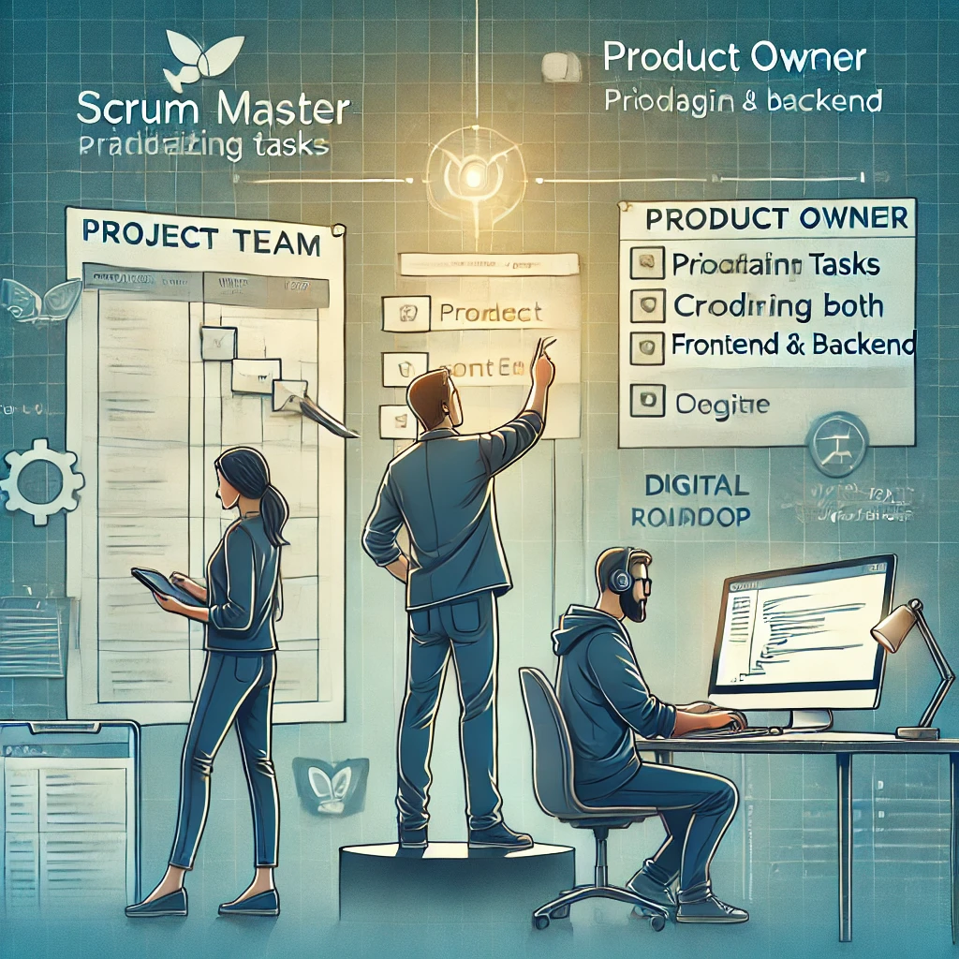
Roles
Scrum Master (Camilo Canales): Coordina el equipo, asegura el cumplimiento de plazos y lidera el diseño de la experiencia de usuario (UX) y el desarrollo frontend.
Product Owner (Benjamin Villanueva): Gestiona los requisitos del producto, prioriza tareas y lidera la integración de funcionalidades en el sistema.
Desarrollador Principal (Alain Echeverría): Se encarga del desarrollo y la integración de funcionalidades tanto del frontend como del backend, asegurando el funcionamiento del sistema.

Slide 9
Objetivo general
Desarrollar una plataforma web integral que combine un sistema de comercio electrónico para productos especializados para mascotas y un sistema de agendamiento de citas veterinarias, facilitando el acceso a estos servicios para los propietarios de mascotas. La plataforma ofrecerá una interfaz intuitiva, segura y accesible, optimizando la experiencia del usuario y promoviendo la digitalización del sector, garantizando transacciones y gestión de datos confiables.
Épicas:
Comercio electrónico: Creación de una tienda en línea para productos especializados para mascotas.
Agendamiento de citas: Desarrollo de un sistema para gestionar y reservar citas con veterinarios locales.
Interfaz de usuario: Diseño de una interfaz accesible, intuitiva y segura para los usuarios.
Seguridad y usabilidad: Implementación de medidas de seguridad avanzadas y optimización de la experiencia de usuario.

Slide 10
Objetivos específicos
Diseñar la arquitectura del sistema: Crear una estructura robusta y escalable que soporte tanto las funcionalidades del eCommerce como la agenda de citas veterinarias, garantizando una integración eficiente y un rendimiento óptimo.
Implementar una base de datos eficiente: Diseñar y desarrollar un sistema de gestión de datos que permita administrar productos, veterinarias y citas de manera centralizada, asegurando integridad y facilidad de acceso.
Desarrollar funcionalidades de frontend y backend: Construir las interfaces de usuario y la lógica del servidor necesarias para facilitar la navegación, compra de productos y agendamiento de citas, proporcionando una experiencia fluida e intuitiva.
Realizar pruebas de calidad y usabilidad: Llevar a cabo evaluaciones exhaustivas para garantizar que el sistema cumpla con los requisitos funcionales y ofrezca una experiencia de usuario satisfactoria.
Ofrecer servicios seguros: Implementar estándares de seguridad avanzados para proteger los datos de los usuarios y asegurar la confiabilidad de las transacciones y operaciones realizadas en la plataforma.

Slide 11
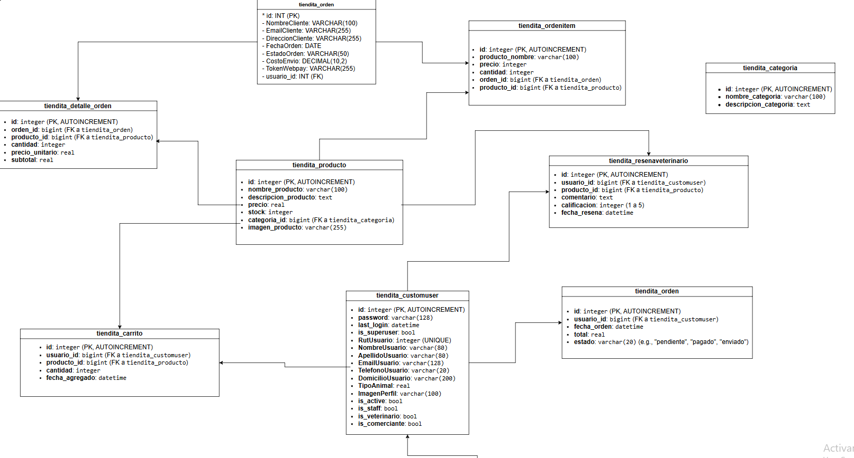
Algunas evidencias del desarrollo
Diagrama entidad relación

Slide 12
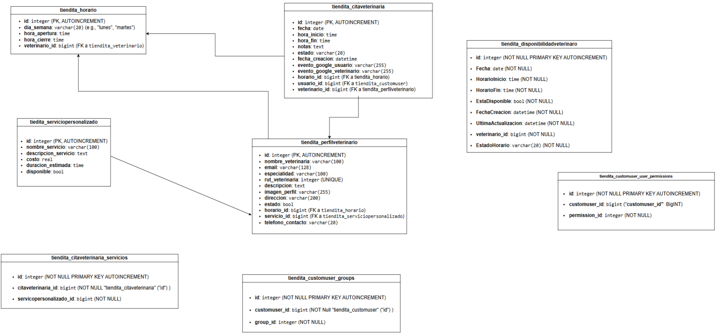
Algunas evidencias del desarrollo
Diagrama entidad relación

Slide 13
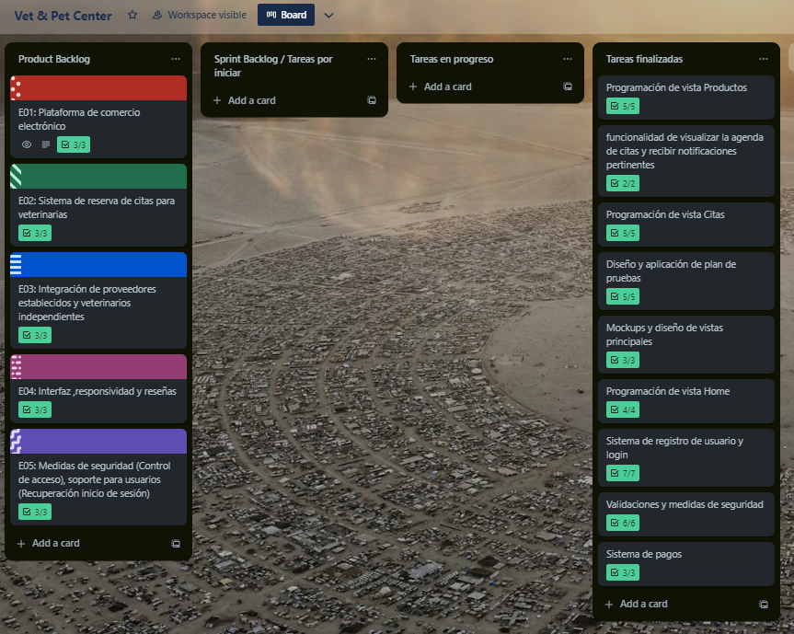
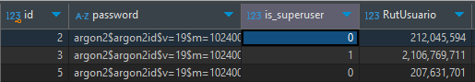
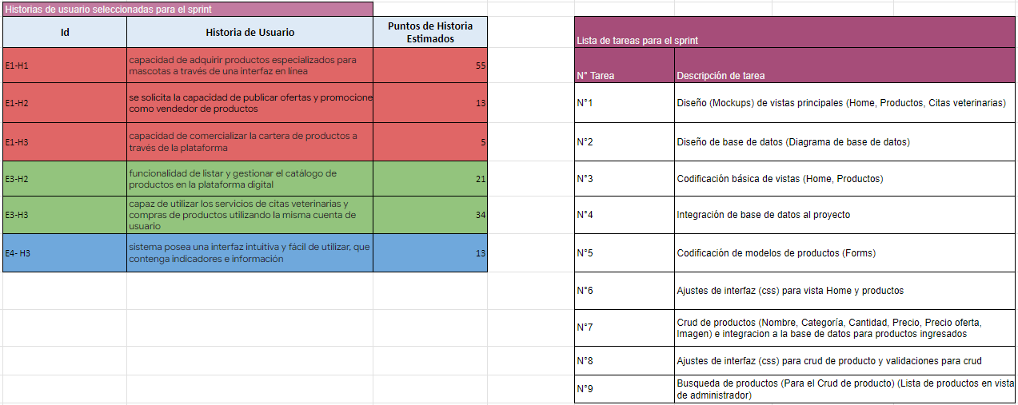
Evidencias del desarrollo
Scrumboard
Encriptación de contraseñas en base de datos
Sprint Planning

Slide 14



Implementación Técnica
Tecnologías:
Backend: Python, Django
Frontend: Bootstrap 5, HTML, JavaScript
Base de datos: SQLite
Topología: Arquitectura cliente-servidor con integración RESTful.
Colaboración y control de versiones:
Github
Discord

Slide 15
Sprints y control de los avances del proyecto
Etapas principales:
Sprint 1: Diseño UX, integración de base datos, Programación Front-end
Sprint 2: Codificación funciones productos, Integración de perfiles de usuario
Sprint 3: Codificación funciones citas, Limitación de funciones y acceso
Sprint 4: Término de funciones de citas y pruebas de regresión
Control de nuestros sprints:
Sprint Planning
Sprint Backlog
Registro de impedimentos
Sprint review
Sprint retrospective

Slide 16
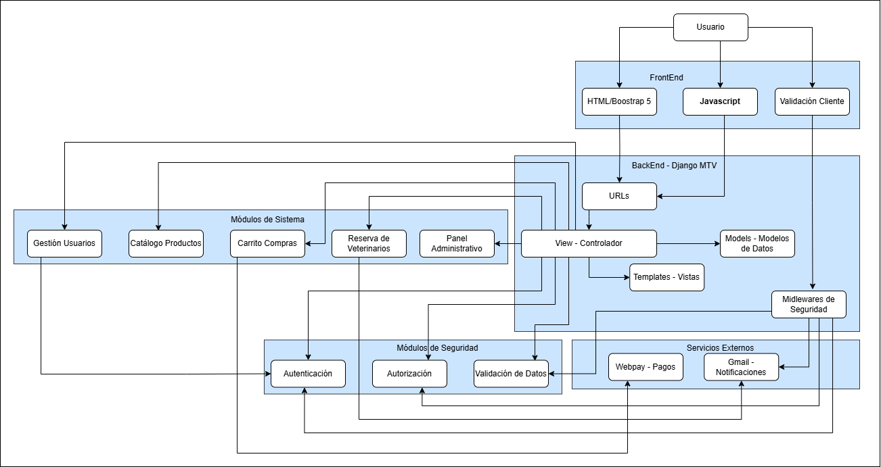
Topología Diagramada

Slide 17
Demostración
06

Slide 18

Prueba Vet & Pet Center

